Slide 1
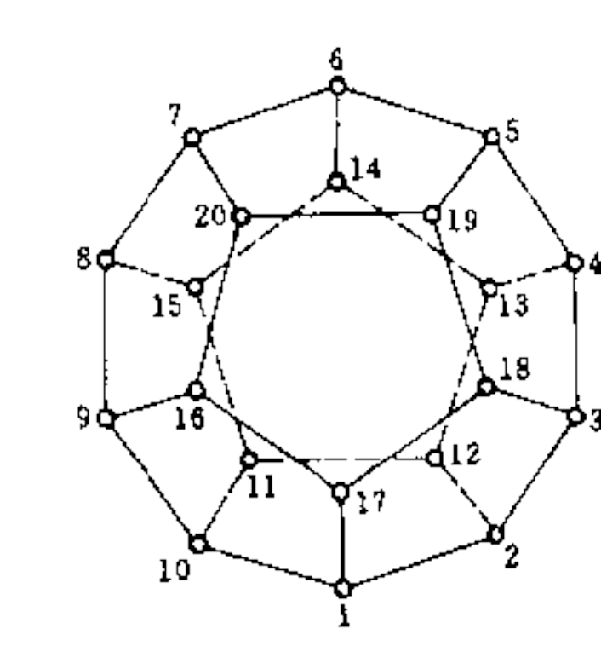
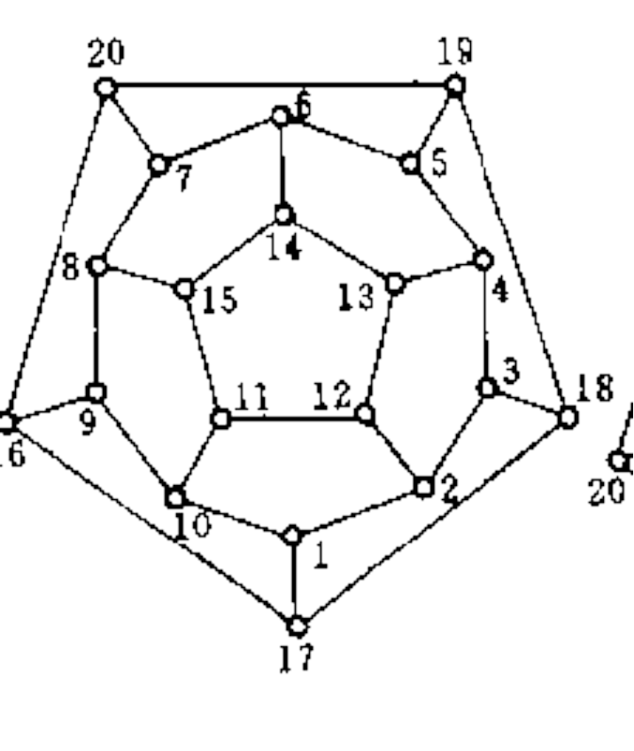

Slide 2
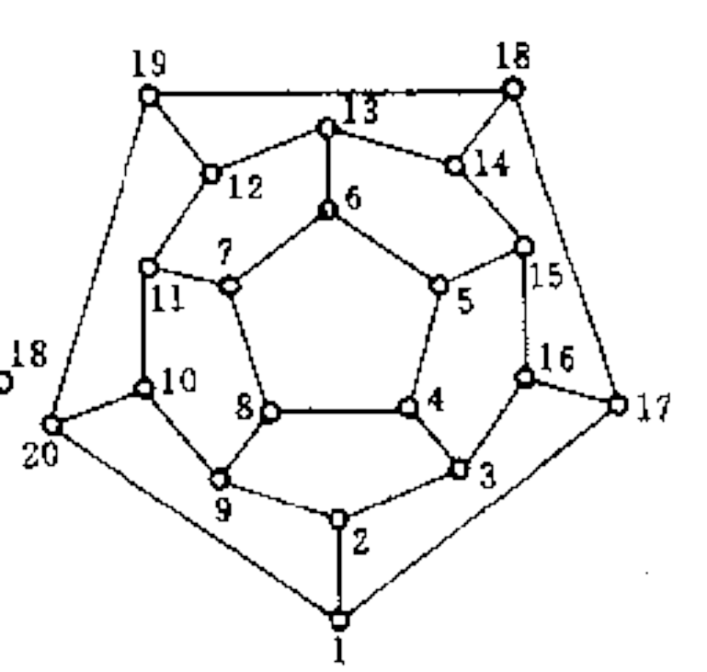

Slide 3
哈密尔顿通路(回路)、哈密尔顿图
经过图中每个顶点一次且仅一次的通路(回路)称为哈密尔顿通路(回路).存在哈密尔顿回路的图称为哈密尔顿图.

Slide 4
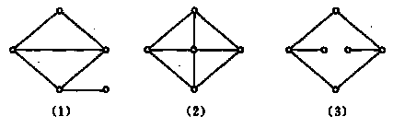
是不是哈密尔顿图?
图中 (1), (3),不是哈密尔顿图,(2) 为哈密尔顿图.

Slide 5
哈密尔顿图的判定
定理(必要条件1) 设无向图G=<V,E>是哈密尔顿图,V₁是V的任意的非空子集,
⇒ p(G-V₁)≤|V₁|.
其中, p(G-V₁)为从G中删除V₁(删除V₁中各顶点及关联的边)后所得图的连通分支数.

Slide 6
证明:设C为G中的一条哈密尔顿回路.
(1)若V₁中的顶点在C上彼此相邻,则
p(C-V₁)=1≤ |V₁| 
(2)设V₁中的顶点在C上存在r(2≤r≤ |V₁|)个互不相邻,则
p(C-V₁)= r≤|V₁| 

Slide 7
一般说来,V₁中的顶点在C上既有相邻的,又有不相邻的,因而总有
p(C-V₁)≤ |V₁|.
又因为C是G的生成子图,故
p(G-V₁)≤ p(C-V₁)≤ |V₁|.

Slide 8
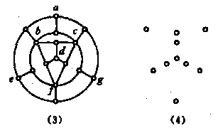
(1)图不是哈密尔顿图. (3) 图也不是哈密尔顿图.

Slide 9
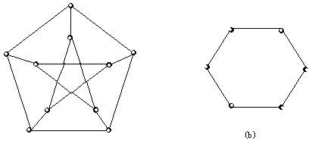
例
在图中，虽然对任意的结点集合V_{1，}都满足p(G-V₁)≤|V₁|，但它仍然不是哈密尔顿图。

Slide 10
定理(充分条件1)设G＝<V，E>是简单无向图。如果对任意两个不相邻的结点u，v∈V，均有：
deg(u)+deg(v)≥|V|-1，
则G中存在哈密尔顿通路；
如果对任意两个不相邻的结点u，v∈V，均有：deg(u)+deg(v)≥|V|，
则G中存在哈密尔顿回路，即G是哈密尔顿图。

Slide 11
例
在图中，任意两个结点的度数之和为4，结点数为6，即有4≤6，，但它仍然是哈密尔顿图。

Slide 12
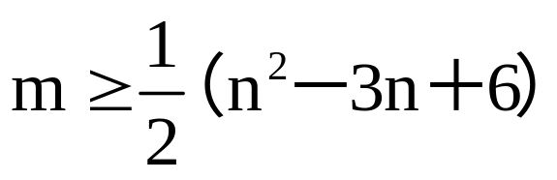
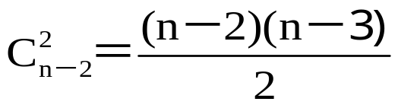
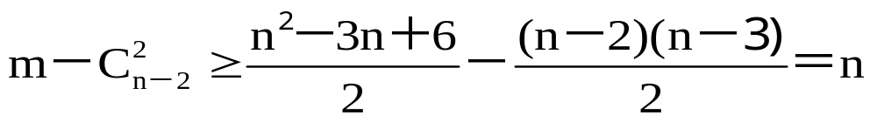
定理6. G有n个顶点，m条边，如果
，则G是Hamilton图。
证明.任取不相邻的两个顶点u，v∈G，G中去掉u，v后导出子图G’,G’有n－2个顶点，至多 条边,u,v到G’的边数有
D(u)+D(v)≥n.
由充分条件1得，G是Hamilton图。

Slide 13
推论 n阶简单无向图G中， n>2,任意顶点的度数大于等于n/2，则G有Hamilton回路。

Slide 14
充分条件2
完全图Kn，n>2，是Hamilton 图。
归纳可证。

Slide 15
定理 在n(n≥2)阶有向图D=<V,E>中,如果所有有向边均用无向边代替,所得无向图中含生成子图K_{n},则有向图D中存在哈密尔顿通路.
推论 n(n≥3)阶有向完全图为哈密尔顿图.

Slide 16
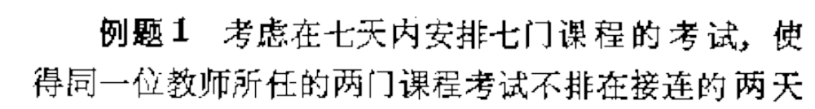

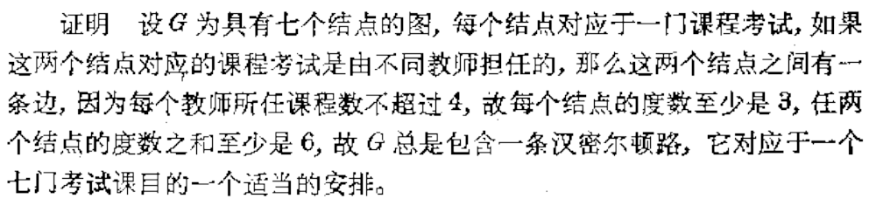

Slide 17
练习
P327:12,
作业:
P327: 9,13,14

Slide 18
思考:
一个售货员希望去访问n个城市的每一个,开始和结束于v₁城市。每两城市间都有一条直接通路,我们记v_{i}城市到v_{j}城市的距离为W(i,j),问题是去设计一个算法,它将找出售货员能采取的最短路径。

Slide 19
数学问题:
用图论术语叙述就是:G=〈V,E,W〉是n个顶点的无向完全图,其中W是从E到正实数集的一个函数,对在V中任意三点 vi, vj, vk 满足
W(i,j)+W(j,k)≥W(i,k)
试求出赋权图上的最短哈密尔顿回路。

Slide 20
至今未找出有效的方法,但已找到了若干近似算法. 最邻近算法,它为巡回售货员问题得出近似解。
选任意点作为始点,找出一个与始点最近的点,形成一条边的初始路径。
设x表示最新加到这条路径上的点,从不在路径上的所有点中,选一个与x最邻近的点,把连接x与此点的边加到这条路径中。
重复这一步,直至G中所有顶点包含在路径中。
把始点和最后加入的顶点之间的边放入,这样就得出一个回路。

Slide 21
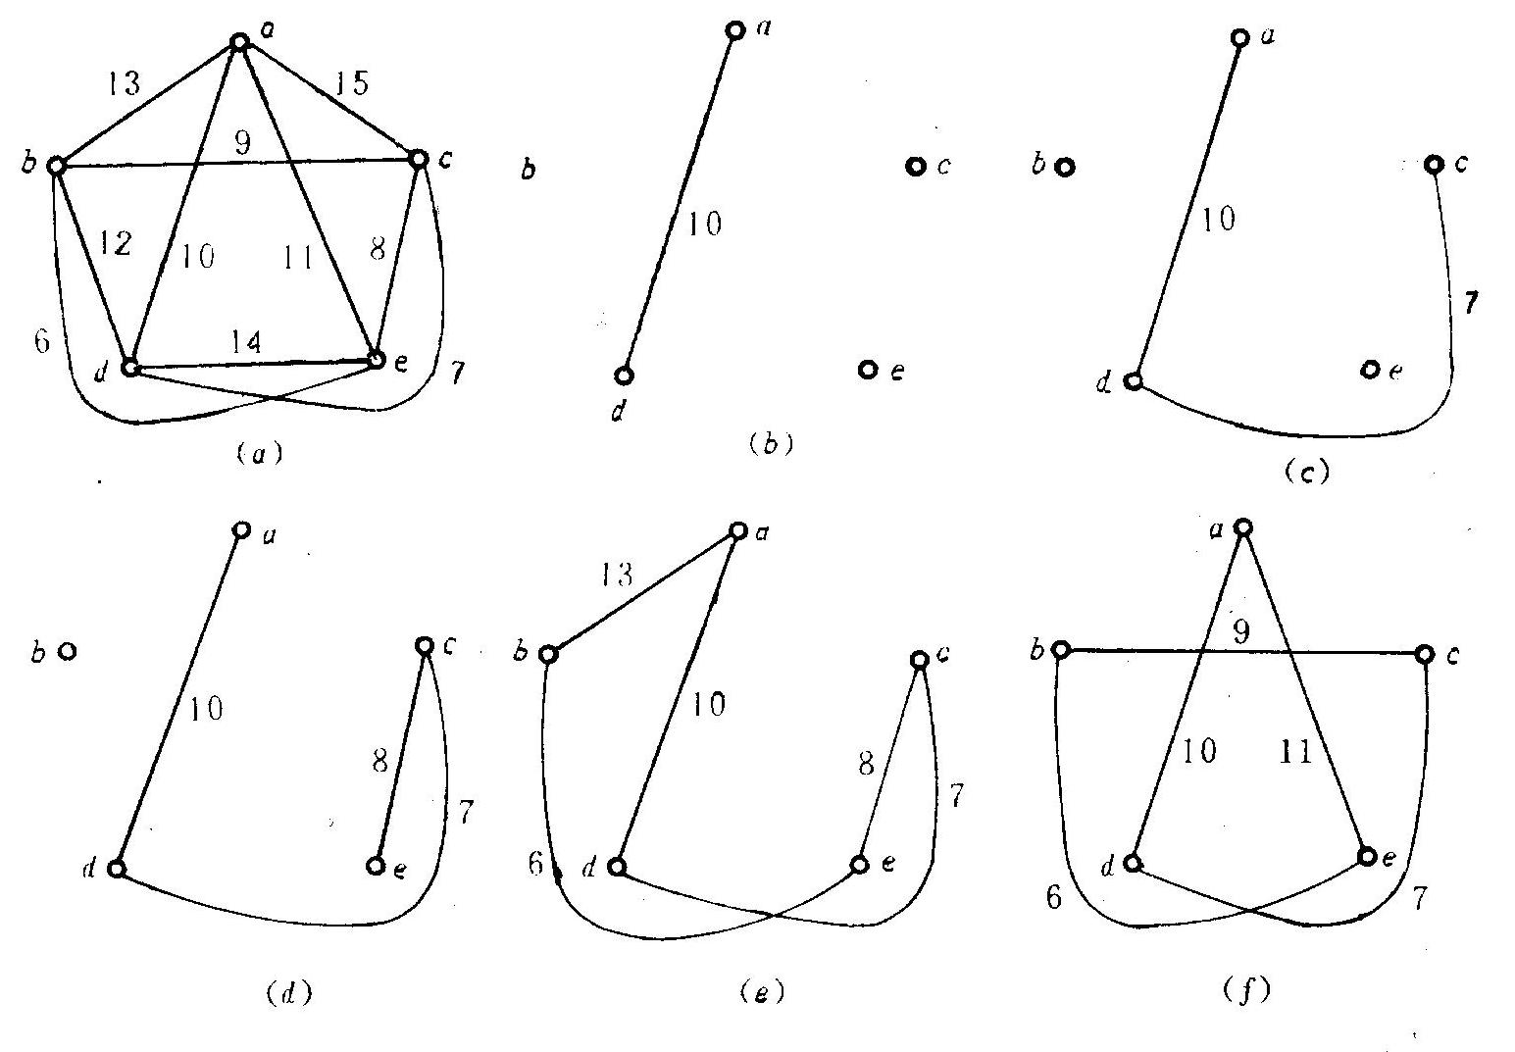
图 15.2

Slide 22
例如,对于上面所示的图,如果我们从a点开始,根据最邻近算法构造一个哈密尔顿回路,过程如图(b)到(e)所示,所得回路的总距离是44,
其实图15.2 (a)的最小哈密尔顿回路应如(f)所示,总距离是43。

Slide 23
Dijkstra算法
Dijkstra算法的名字从荷兰计算机科学家Edsger. Dijkstra(迪杰斯特拉)
该算法在1959年被提出。
它是用来寻找最短路径两个非负节点图。 Dijkstra算法被广泛用于路由。

Slide 24
记号
设G=(V,E,W)是赋权图，S是V的一个子集，u∈S, 且T=V-S, 对于x ∈T,用l_{s}(x)表示u 到x 的不含T中其它顶点的通路中最短通路的长度。
显然， l_{s}(x)不一定等于d(u,x),因为从u 到 x 的最短通路可能含有T中除x外其他的顶点。

Slide 25
定理1
设G=(V,E,W)是赋权图，S是V的一个子集，u∈S, 且T=V-S, 若 t ∈T，且 l_{s}(t)=min{l_{s}(x)| x ∈T }，则有 l_{s}(t)=d(u,t)。
证明：用反证法。

Slide 26
定理2
设G=(V,E,W)是赋权图，S是V的一个子集，u∈S, T=V-S, t ∈T， l_{s}(t)=min{l_{s}(x)| x ∈T }，且对于任何s∈S , l_{s}(s)<= l_{s}(t),令S’=S∪{t}, T’=T- {t}, 那么对于任意的 x ∈T’, 有： l_{s‘} (x)= min { l_{s} (x), l_{s} (t)+w(t,x)}。
证明：从u 到 x 的 不经过T’中顶点的最短通路可能有以下两种情形：
（1） 该通路上的顶点均在S中，则 l_{s’} (x)= l_{S} (x),
(2)该通路经过S中的顶点，再经过t到x， 则在S中 l_{S’}(x)=l_{S}(x)+w(t,x)。
所以有: ls‘ (x)= min { ls (x), ls (x)+w(t,x)}。

Slide 27
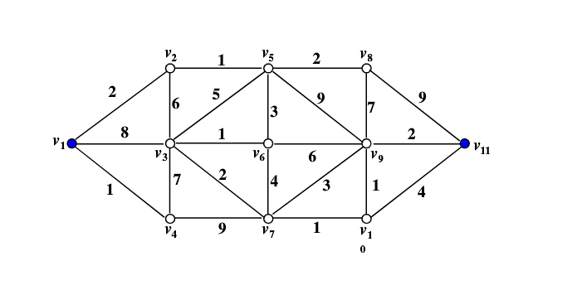

Slide 28
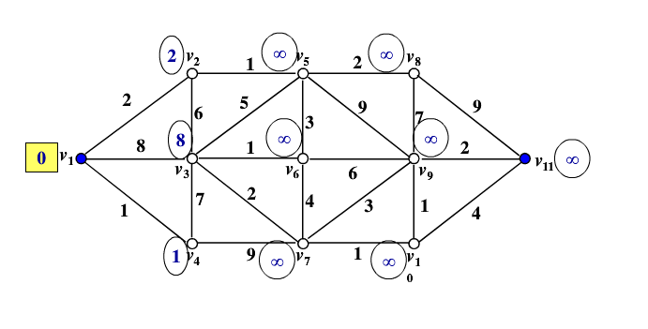

Slide 29
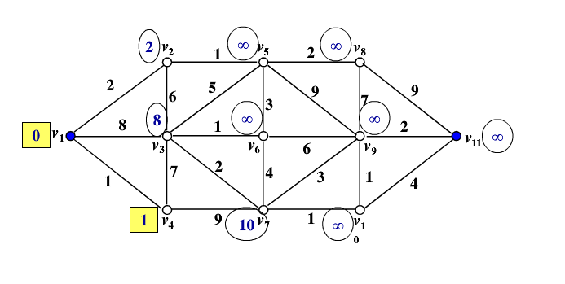

Slide 30
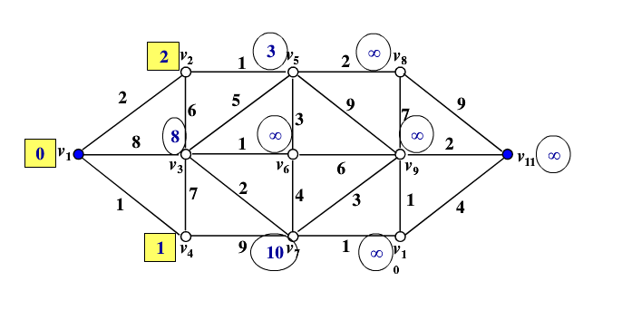

Slide 31
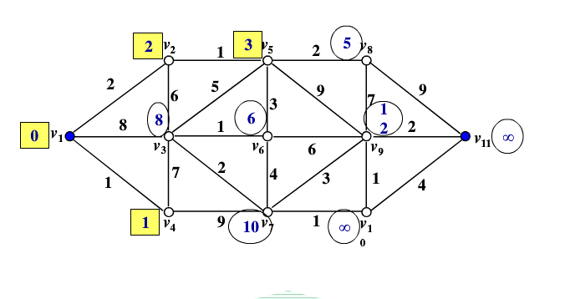

Slide 32
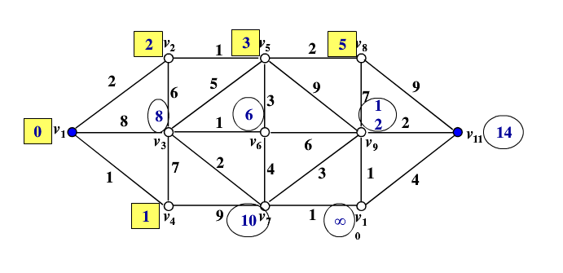

Slide 33
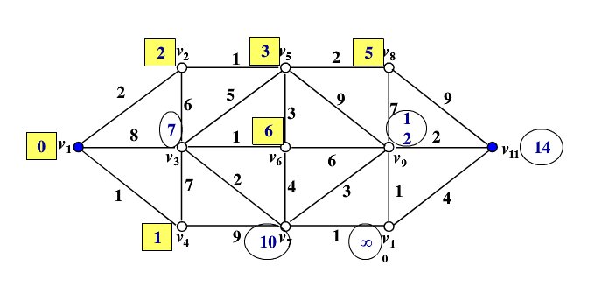

Slide 34
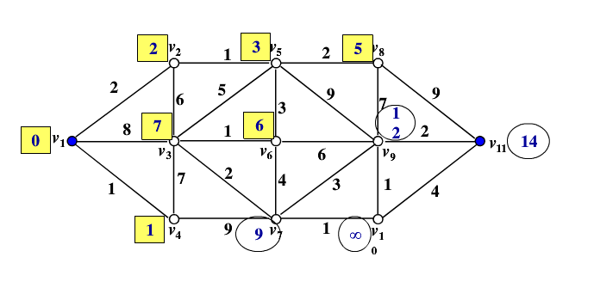

Slide 35
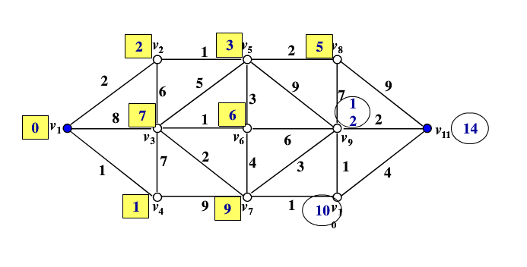

Slide 36
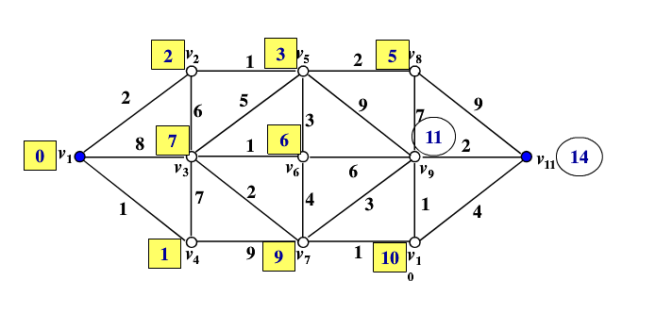

Slide 37
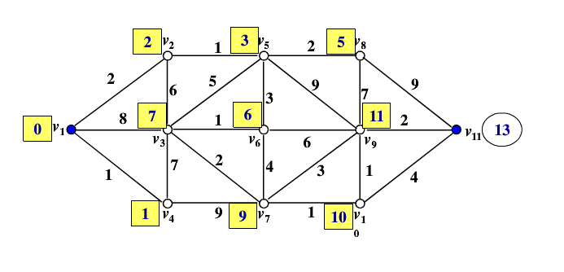

Slide 38
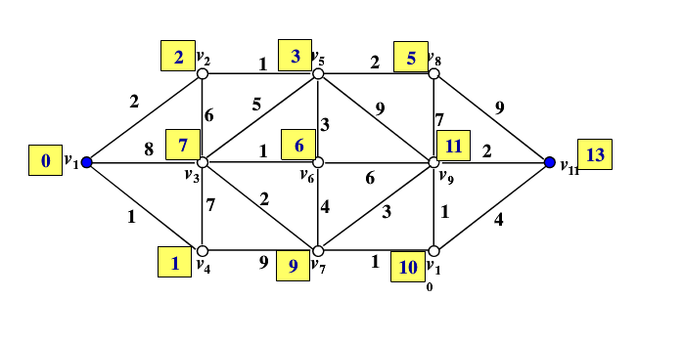

Slide 39





算法步骤：
1.给始点v_{s}以P标号 ，这表示从v_{s}到 v_{s}的最短距离为0，其余节点均给T标号， 。
2.设节点 v_{i} 为刚得到P标号的点，考虑点v_{j}，其中
，且v_{j}为T标号。对v_{j}的T标号进行如下修改：
3.比较所有具有T标号的节点，把最小者改为P标号，即：
当存在两个以上最小者时，可同时改为P标号。若全部节点均为P标号，则停止，否则用v_{k}代替v_{i}，返回步骤（2）。

Slide 40



例一、 用Dijkstra算法求下图从v₁到v₆的最短路。
v₂
2
v₄
3
4
v₁
1
2
2
v₆
5
2
v₃
4
v₅
解 （1）首先给v₁以P标号，给其余所有点T标号。
（2）
（3）
（4）

Slide 41





v₂
2
v₄
3
4
v₁
1
2
2
v₆
5
2
v₃
4
v₅
（5）
（6）
（7）
（8）
（9）
（10）
反向追踪得v₁到v₆的最短路为：

Slide 42
求从1到8的最短路径
2
6
1
2
3
1
10
5
9
3
4
7
5
6
5
2
3
4
6
7
8
4
8

Slide 43
X={1}, w₁=0
p₁=0
2
6
1
2
3
1
10
5
9
p₄=1
3
4
7
5
6
5
2
3
4
6
7
8
4
8
min {c₁₂,c₁₄,c₁₆}=min {0+2,0+1,0+3}=min {2,1,3}=1
X={1,4}, p₄=1

Slide 44
X={1,4}
p₁=0
p₂=2
2
6
1
2
3
1
10
5
9
p₄=1
3
4
7
5
6
5
2
3
4
6
7
8
4
8
min {c₁₂,c₁₆,c₄₂,c₄₇}=min {0+2,0+3,1+10,1+2}=min {2,3,11,3}=2
X={1,2,4}, p₂=2

Slide 45
X={1,2,4}
p₁=0
p₂=2
2
6
1
2
3
1
10
5
9
p₄=1
3
4
7
5
6
5
2
3
4
6
7
8
4
8
p₆=3
min {c₁₃,c₂₃,c₂₅,c₄₇}=min {0+3,2+6,2+5,1+2}=min {3,8,7,3}=3
X={1,2,4,6}, p₆=3

Slide 46
X={1,2,4,6}
p₁=0
p₂=2
2
6
1
2
3
1
10
5
9
p₄=1
3
4
7
5
6
5
2
3
4
6
7
8
4
8
p₆=3
p₇=3
min {c₂₃,c₂₅,c₄₇,c₆₇}=min {2+6,2+5,1+2,3+4}=min {8,7,3,7}=3
X={1,2,4,6,7}, p₇=3

Slide 47
X={1,2,4,6,7}
p₁=0
p₂=2
2
6
1
2
3
1
10
5
9
p₄=1
p₅=6
3
4
7
5
6
5
2
3
4
6
7
8
4
8
p₆=3
p₇=3
min {c₂₃,c₂₅,c₇₅,c₇₈}=min {2+6,2+5,3+3,3+8}=min {8,7,6,11}=6
X={1,2,4,5,6,7}, p₅=6

Slide 48
X={1,2,4,6,7}
p₁=0
p₂=2
p₃=8
2
6
1
2
3
1
10
5
9
p₄=1
p₅=6
3
4
7
5
6
5
2
3
4
6
7
8
4
8
p₆=3
p₇=3
min {c₂₃,c₅₃,c₅₈,c₇₈}=min {2+6,6+9,6+4,3+8}=min {8,15,10,11}=8
X={1,2,3,4,5,6,7}, p₃=8

Slide 49
X={1,2,3,4,6,7}
p₁=0
p₂=2
p₃=8
2
6
1
2
3
1
10
5
9
p₄=1
p₅=6
3
4
7
5
6
5
2
3
4
6
7
8
4
8
p₆=3
p₇=3
p₈=10
min {c₃₈,c₅₈,c₇₈}=min {8+6,6+4,3+7}=min {14,10,11}=10
X={1,2,3,4,5,6,7,8}, p₈=10

Slide 50
X={1,2,3,4,6,7,8}
p₁=0
p₂=2
p₃=8
2
6
1
2
3
1
10
5
9
p₄=1
p₅=6
3
4
7
5
6
5
2
3
4
6
7
8
4
8
p₆=3
p₇=3
p₈=10
1到8的最短路径为{1，4，7，5，8}，长度为10。

Slide 51
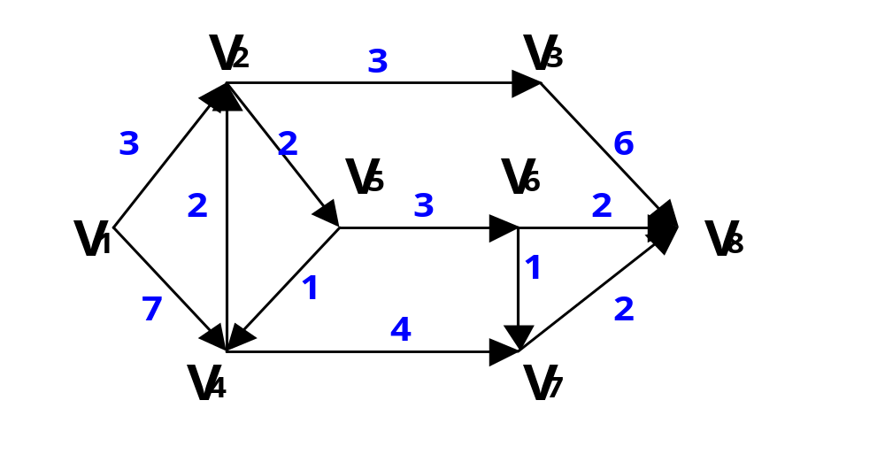
求从V₁ 到 V₈ 的最短路线。

Slide 52
V₁
V₂
V₃
V₄
V₅
V₆
V₇
V₈
① P=0
T=+∞
T=+∞
T=+∞
T=+∞
T=+∞
T=+∞
T=+∞
②
P=T=3
T=+∞
T=7
T=+∞
T=+∞
T=+∞
T=+∞
③
T=6
T=7
P=T=5
T=+∞
T=+∞
T=+∞
④
P=T=6
T=6
T=8
T=+∞
T=+∞
⑤
P=T=6
T=8
T=9
T=12
⑥
P=T=8
T=10
T=10
⑦
P=T=9
T=11
再无其它T 标号，所以 T(V₈)=P(V₈)=10; min L(μ)=10
⑧
P=T=10

Slide 53
练习
P328: 21
作业
P328: 22,23

